Slide 1
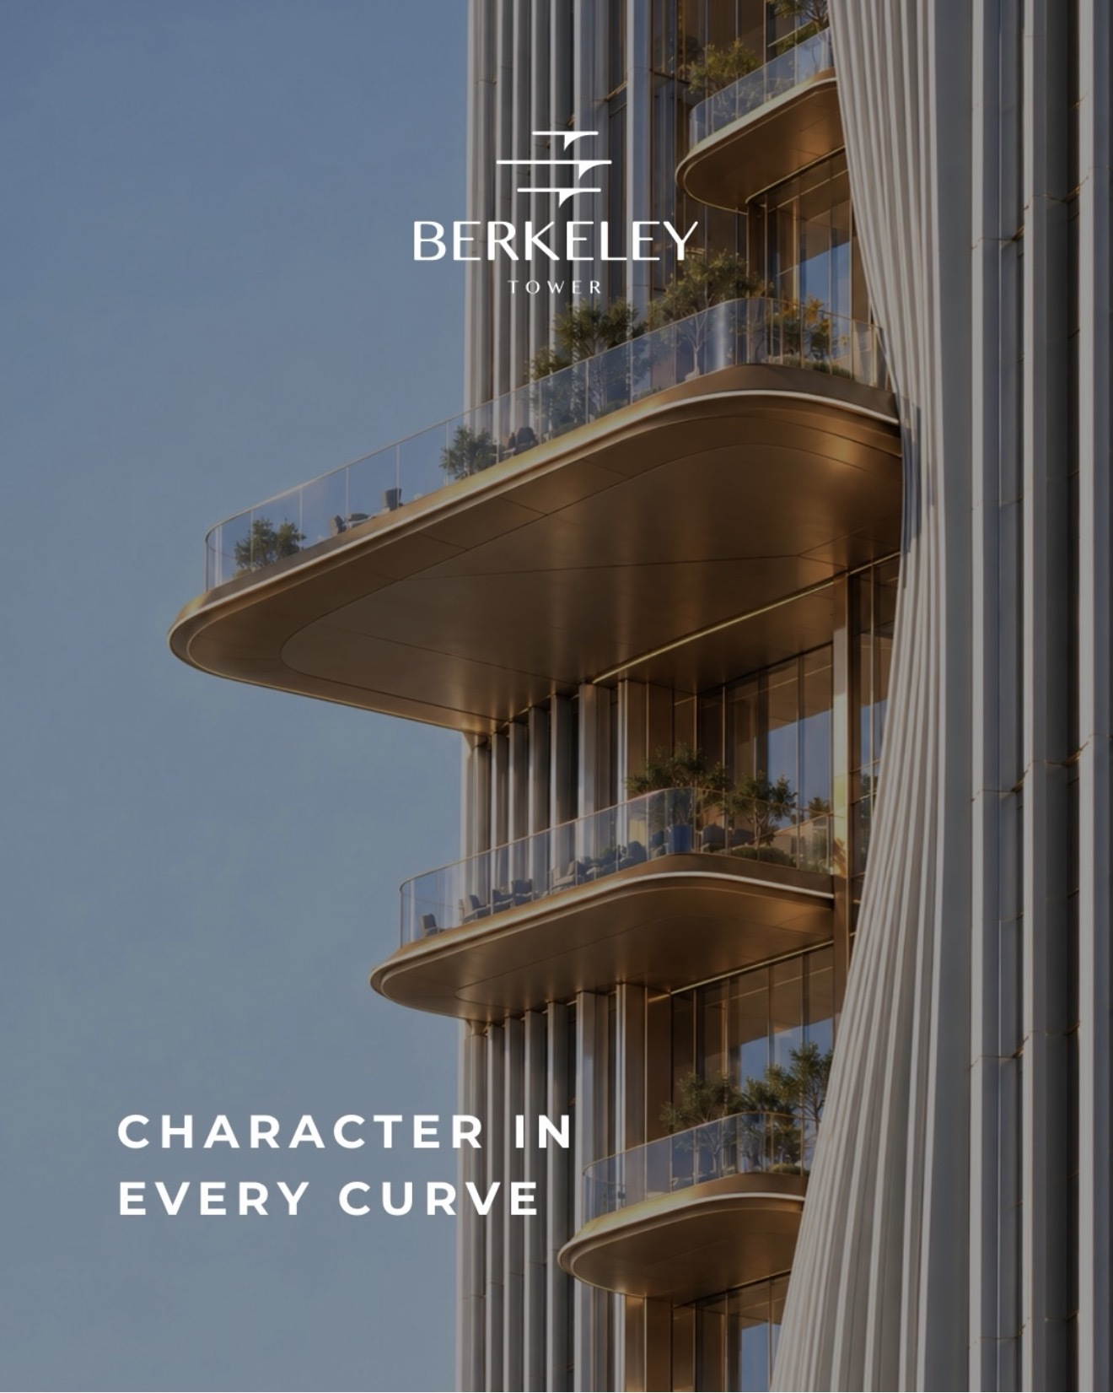

BUSINESS BAY · DUBAI · ИНВЕСТИЦИОННЫЙ ОБЗОР
Berkeley Tower
Офисная башня Grade A · Ellington · Sheikh Zayed Road
Старт продаж — октябрь 2026 · ввод — середина 2031 (TBC)
Октябрь 2026

Slide 2

ИНВЕСТИЦИОННЫЕ ПОКАЗАТЕЛИ
Цена входа и доходность
ОЖИДАЕМАЯ ЦЕНА
СТАВКА АРЕНДЫ
ЧИСТАЯ ДОХОДНОСТЬ СЕГОДНЯ
ЧИСТАЯ ДОХОДНОСТЬ НА ВВОДЕ
AED 4 500
AED 481,5
9,8%
11,8%
за sqft · + VAT 5% · предварительно
The Opus 535 − 10% за shell & core
на текущих ставках shell & core
рост ставок 4% в год
ПОЛНЫЙ ЭТАЖ
ЧАСТЬ ЭТАЖА
ДИСКОНТ К АНАЛОГУ
ПОТЕНЦИАЛ РОСТА
AED 48⁠–⁠56 млн
AED 5,4⁠–⁠24 млн
−25%
+33%
10 735–12 451 sqft по уровням
от ~1 200 sqft до половины этажа
к Lumena by Omniyat, AED 6 000
при выравнивании с аналогом

Slide 3
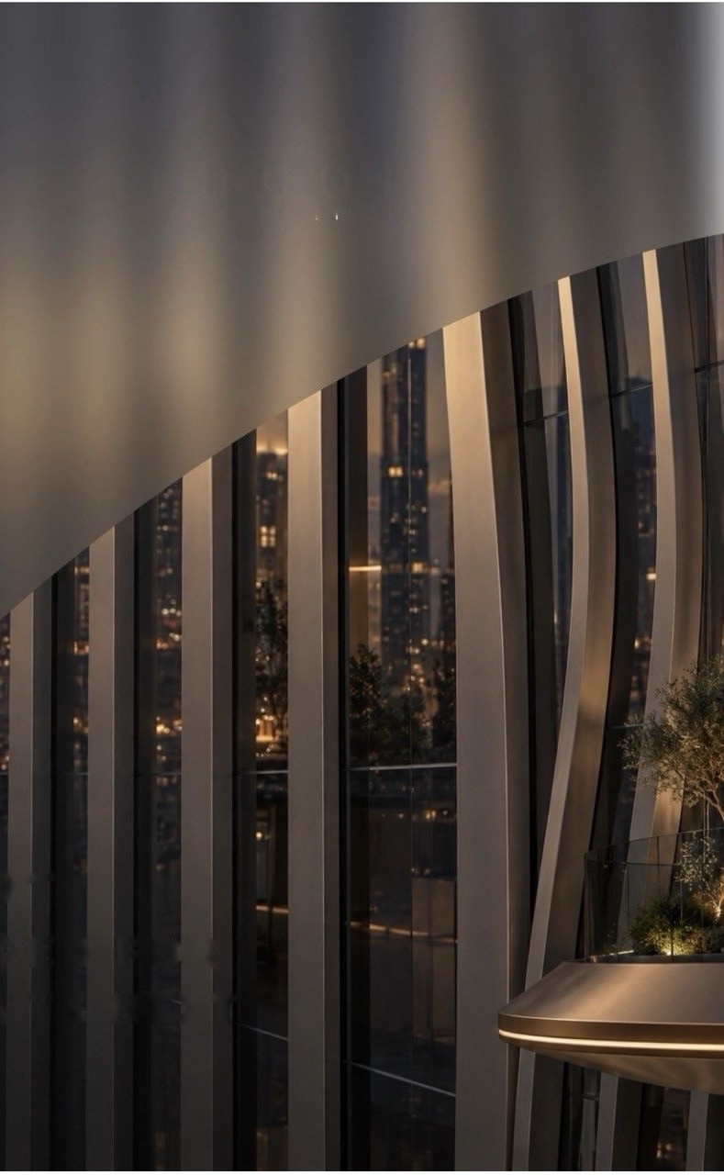
РЕЗЮМЕ
Дисконт к рынку и 11,8% на вводе
Вход ниже аналога
Дефицит Grade A
Lumena by Omniyat — та же локация и класс — средняя цена AED 6 000 за sqft. Вход по AED 4 500 — дисконт 25% и потенциал роста капитала около 33% только на выравнивании цен.
Заполняемость офисов Дубая держится около 95%, рост ставок в первом полугодии 2026 оценивается в 13–19,6%. Снижения ставок рыночные обзоры не фиксируют.
Гибкие форматы
Рассрочка на стройку
Полные этажи 10 735–12 451 sqft (AED 48–56 млн), половина, треть и четверть этажа, офисы от ~1 200 sqft (от AED 5,4 млн); наверху — дуплекс и триплекс по ~22 000 sqft.
Ожидаются планы 70/30 или 60/40, от полного этажа — обсуждение 50/50. Основная часть платежей приходится на период до ввода в середине 2031 (TBC).

Slide 4
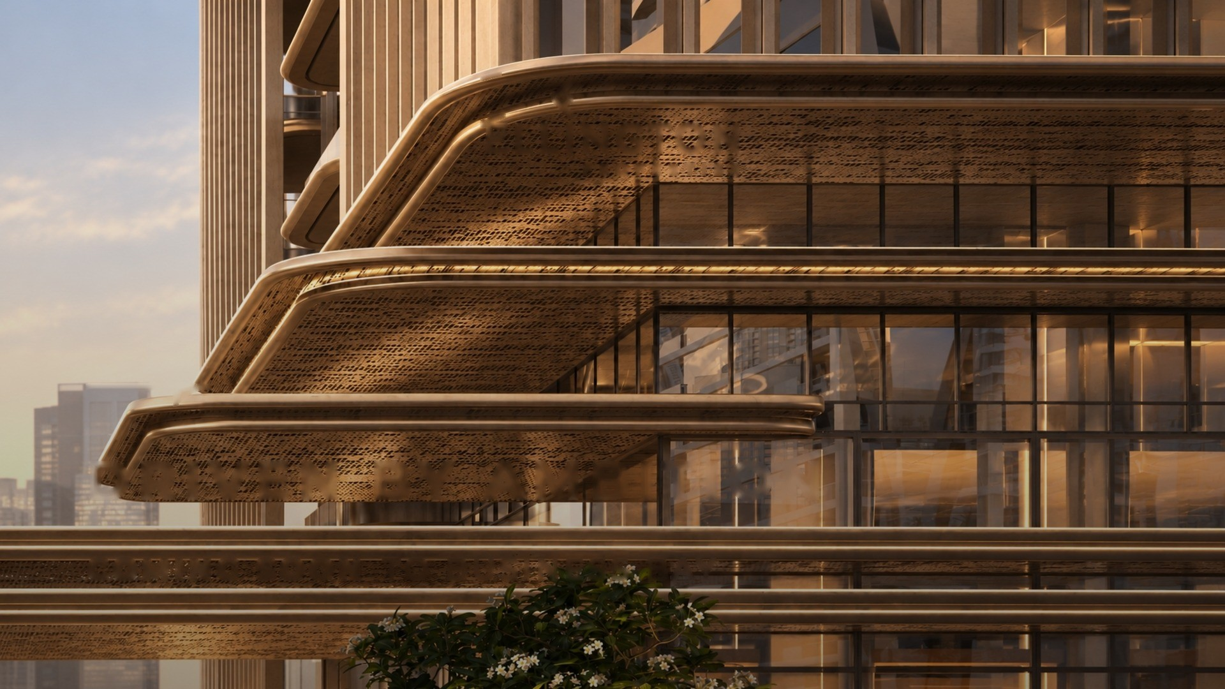
BUSINESS BAY · SHEIKH ZAYED ROAD
Объект и локация

Slide 5
ОБЪЕКТ
Характеристики проекта
ПРОЕКТ
Проект | Berkeley Tower | Девелопер — Ellington
Расположение | Business Bay, Sheikh Zayed Road | Рядом станция метро Business Bay
Этажность | B+G+M+62 | 55 офисных этажей, 111 офисов
ПЛОЩАДИ
Площадь к продаже | 602 276 sqft | GFA 710 417 sqft · эффективность 95–99%
Полный этаж | 10 735–12 451 sqft | 12 451 sqft на уровнях 36–54
Формат покупки | Этаж или часть этажа | Половина, треть, четверть, офисы от ~1 200 sqft; наверху дуплекс и триплекс
ЦЕНА И УСЛОВИЯ
Ожидаемая цена | AED 4 500 за sqft | Предварительная, до выхода прайс-листа
VAT | 5% сверх цены | Может быть возвращён полностью при сдаче в аренду
Оплата | 70/30 или 60/40 | От полного этажа — возможен план 50/50
Старт продаж | Октябрь 2026 | Ожидаемая дата запуска
Ввод | Середина 2031 (TBC) | Строительство — около 4,5 лет
ИНФРАСТРУКТУРА
Паркинг | Отдельное здание 6B + G + 13 | Роботизированные уровни, выдача ~3 минуты
Общие зоны | Спортзал, пилатес, wellness | Коворкинг, клубхаус, игровой лаунж

Slide 6
КОНФИГУРАЦИЯ
Структура башни и площади
ОФИСНАЯ БАШНЯ
ОФИСНЫЕ ЭТАЖИ
ПАРКИНГ
ПЛОЩАДЬ К ПРОДАЖЕ
B+G+M+62
55 этажей
6B + G + 13
602 276 sqft
подвал, земля, мезонин + 62 этажа
111 офисов
отдельное здание, роботизированные уровни
55 953 sqm · GFA 710 417 sqft
УРОВНИ И ФОРМАТЫ
Уровни 1–10
Уровни 11–21
Уровни 22–31
Уровни 36–54
Уровни 57–61
4 офиса на этаж · 10 этажей · этаж 10 735 sqft · четверть ~2 700 sqft
3 офиса на этаж · 11 этажей · этаж 10 802 sqft · треть ~3 600 sqft
2 офиса на этаж · 10 этажей · этаж 10 802 sqft · половина ~5 400 sqft
1 офис на этаж · 19 этажей · этаж 12 451 sqft
Дуплекс 21 880 sqft (57–58) · триплекс 22 191 sqft (59–61)

Slide 7
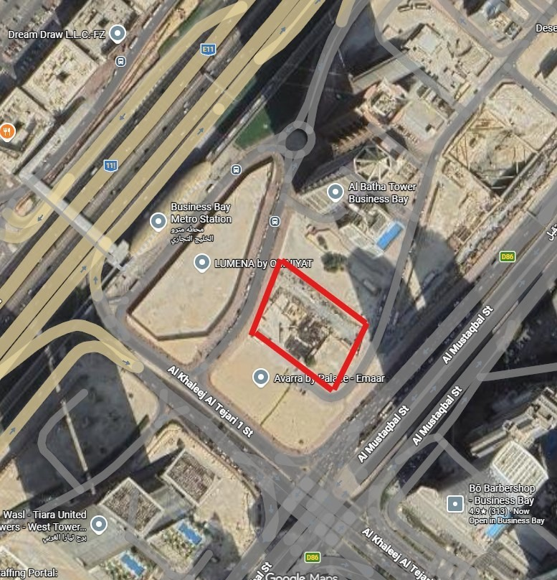
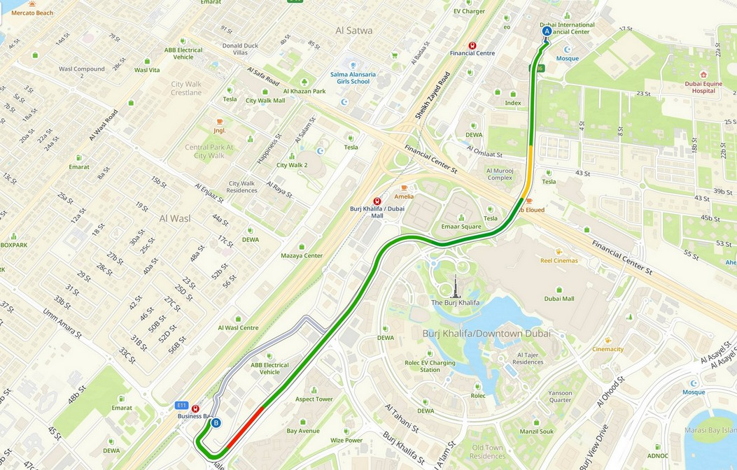
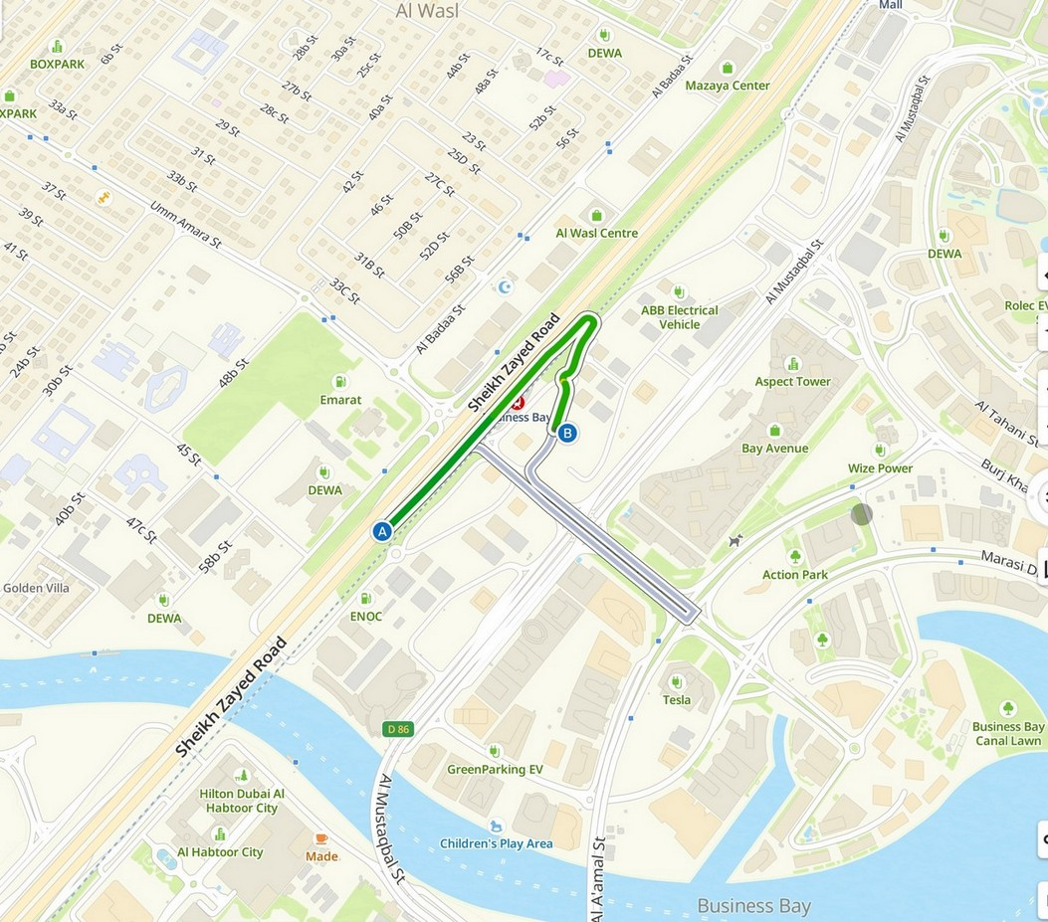
ЛОКАЦИЯ
Участок и транспортная доступность
УЧАСТОК
ИЗ DIFC
ПО SHEIKH ZAYED ROAD
Между Al Khaleej Al Tejari 1 St и Al Mustaqbal St, рядом с метро Business Bay
По Financial Centre Street мимо Downtown и далее на Sheikh Zayed Road
Прямой заезд со стороны Al Habtoor City в сторону Business Bay

Slide 8
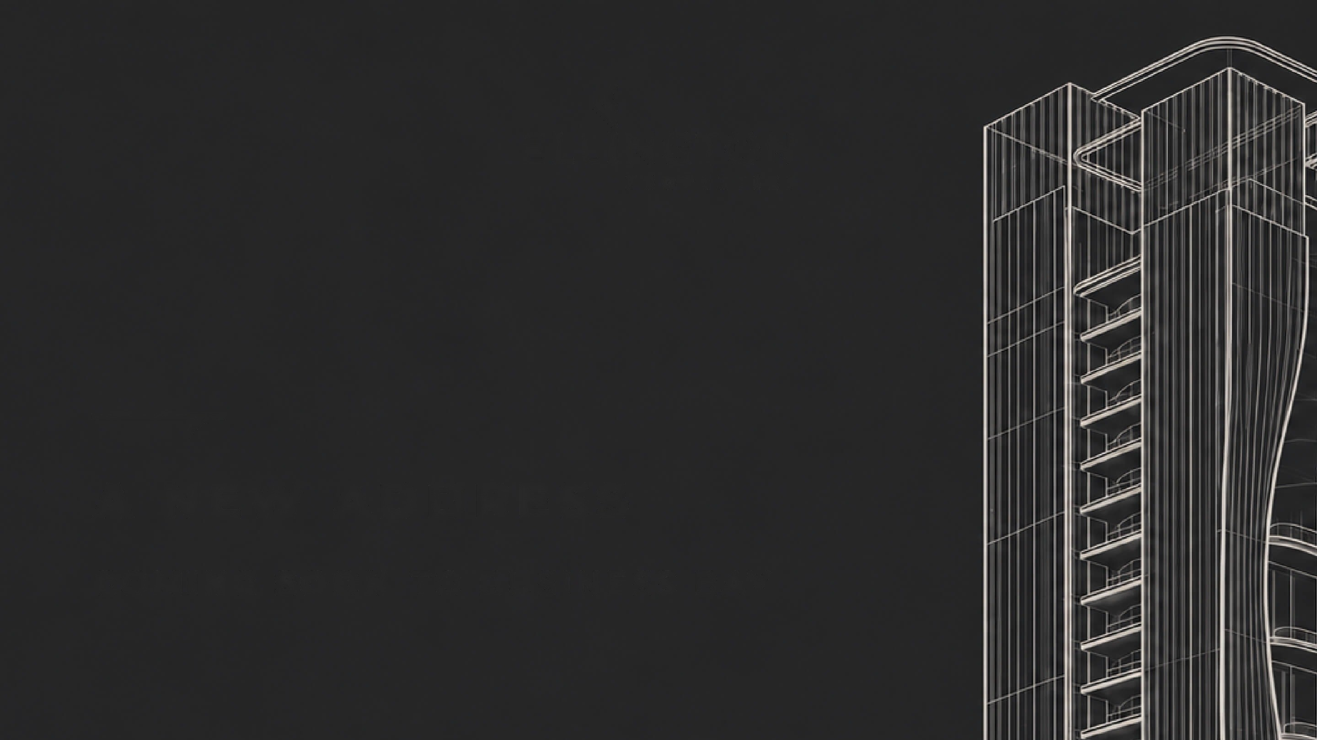
ЦЕНА ВХОДА · ДОХОДНОСТЬ · ДИСКОНТ
Экономика сделки

Slide 9
ФОРМАТЫ
Стоимость этажей и частей этажа
ФОРМАТ | ПЛОЩАДЬ, SQFT | СТОИМОСТЬ, AED | VAT 5%, AED | ЧИСТЫЙ ДОХОД В ГОД | ЧИСТЫЙ ДОХОД НА ВВОДЕ
ПОЛНЫЕ ЭТАЖИ
Уровни 36–54 · 19 этажей | 12 451 | 56,0 млн | 2,8 млн | 5,7 млн | 6,9 млн
Уровни 1–31 · 31 этаж | ~10 800 | ~48,5 млн | ~2,4 млн | ~5,0 млн | ~6,0 млн
ЧАСТИ ЭТАЖА
Половина · уровни 22–31 | ~5 400 | 24,3 млн | 1,2 млн | 2,5 млн | 3,0 млн
Треть · уровни 11–21 | ~3 600 | 16,2 млн | 0,8 млн | 1,7 млн | 2,0 млн
Четверть · уровни 1–10 | ~2 700 | 12,1 млн | 0,6 млн | 1,2 млн | 1,5 млн
Офис | ~1 200 | 5,4 млн | 0,3 млн | 0,6 млн | 0,7 млн
ВЕРХНИЕ УРОВНИ
Дуплекс · уровни 57–58 | 21 880 | 98,5 млн | 4,9 млн | 10,1 млн | 12,1 млн
Триплекс · уровни 59–61 | 22 191 | 99,9 млн | 5,0 млн | 10,2 млн | 12,3 млн
VAT 5% к цене
Условия от полного этажа
При сдаче в аренду VAT может быть возвращён в полном объёме — процесс и критерии уточнить у налогового консультанта.
Скидка девелопера, приоритет выбора, план 50/50. Стоимость без DLD 4% и VAT; доход — ставка AED 481,5 минус service charge.

Slide 10
ДОХОДНОСТЬ
Доходность при цене входа AED 4 500
ВЛОЖЕНИЯ | AED / sqft
Цена покупки | 4 500
DLD 4% | 180
Итого вложено | 4 680
АРЕНДА СЕГОДНЯ
Ставка The Opus (с отделкой) | 535,0
Дисконт за shell & core −10% | −53,5
Service charge | −22,0
Чистый доход | 459,5
Чистая доходность сегодня | 9,82%
НА ВВОДЕ · СЕРЕДИНА 2031
Ставка (рост 4% в год) | 574,4
Чистый доход | 552,4
Валовая доходность | 12,27%
Чистая доходность на вводе | 11,80%
СЕГОДНЯ
VAT 5%
9,8%
Добавляется к цене (AED 225 за sqft). При сдаче в аренду может быть возвращён в полном объёме; процесс и критерии — уточнить у налогового консультанта.
НА ВВОДЕ
11,8%
ДОПУЩЕНИЯ
Ставка shell & core — The Opus AED 535 минус 10%
Service charge AED 22 — уточнится на запуске
DLD 4% включён; доходность без учёта VAT
Рост ставок 4% в год до ввода
Рассрочка повышает доходность на вложенный капитал
ВЛОЖЕНО ЗА SQFT
AED 4 680

Slide 11
ЧУВСТВИТЕЛЬНОСТЬ
Доходность при разных темпах роста ставок
СЦЕНАРИЙ РОСТА | ТЕМП В ГОД | СТАВКА НА ВВОДЕ | ЧИСТЫЙ ДОХОД | ЧИСТАЯ ДОХОДНОСТЬ
В расчёте | 4,00% | 574,4 | 552,4 | 11,80%
Консервативный | 5,00% | 599,7 | 577,7 | 12,34%
Рыночный консенсус | 7,79% | 674,8 | 652,8 | 13,95%
ЧТО ДАЁТ КАЖДЫЙ ПРОЦЕНТ РОСТА
Каждый дополнительный процент роста ставок — около +0,54 п.п. к доходности на вводе
Переход от 4% к консенсусу 7,79% — с 11,80% до 13,95%
В РАСЧЁТЕ
КОНСЕРВАТИВНЫЙ
РЫНОЧНЫЙ КОНСЕНСУС
11,80%
12,34%
13,95%
Рост ставок 4% в год
Рост ставок 5% в год
Рост ставок 7,79% в год

Slide 12
ЦЕНА
Дисконт к сопоставимому объекту
LUMENA BY OMNIYAT
ДИСКОНТ ВХОДА
ПОТЕНЦИАЛ РОСТА
КАК ЧИТАТЬ ДИСКОНТ
AED 6 000
25%
~33%
Lumena by Omniyat — сопоставимый объект в Business Bay: та же локация, виды и класс отделки; средняя цена AED 6 000 за sqft (сентябрь 2026)
Вход по AED 4 500 — это 25% дисконта к цене аналога
Выход на текущую цену аналога к вводу в середине 2031 даёт около 33% прироста капитала — до какого-либо дальнейшего роста рынка
Дополнительно — ограниченное предложение Grade A и спрос компаний, покупающих под собственную штаб-квартиру
средняя цена, та же локация и класс
при входе по AED 4 500
на выравнивании с аналогом

Slide 13
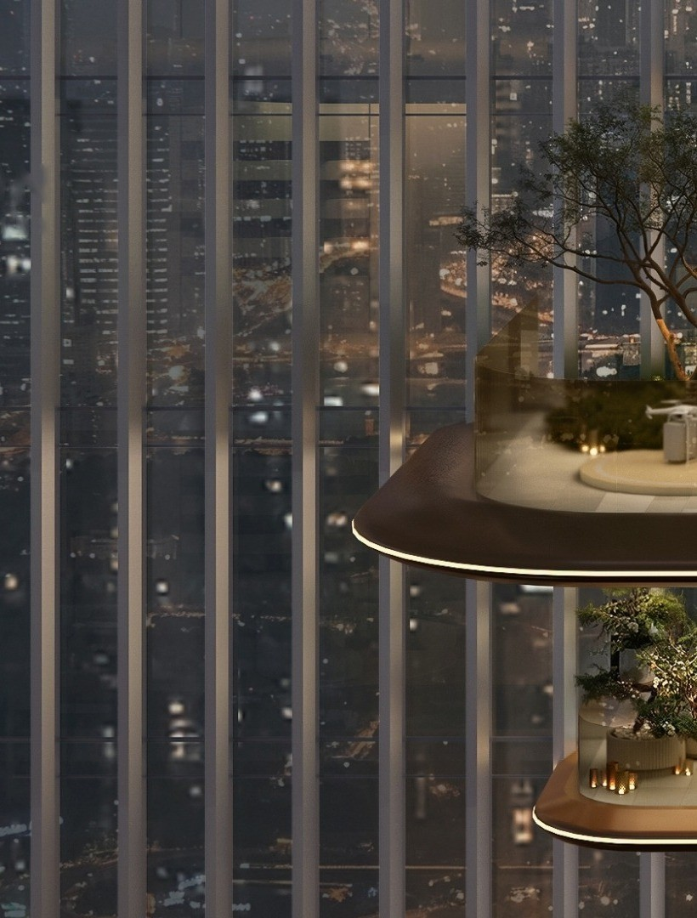

ELLINGTONPROPERTIES.AE

